Slide 1

Parque Arauco Buenaventura
Período analizado: 01/03/2026 - 27/03/2026

Slide 2

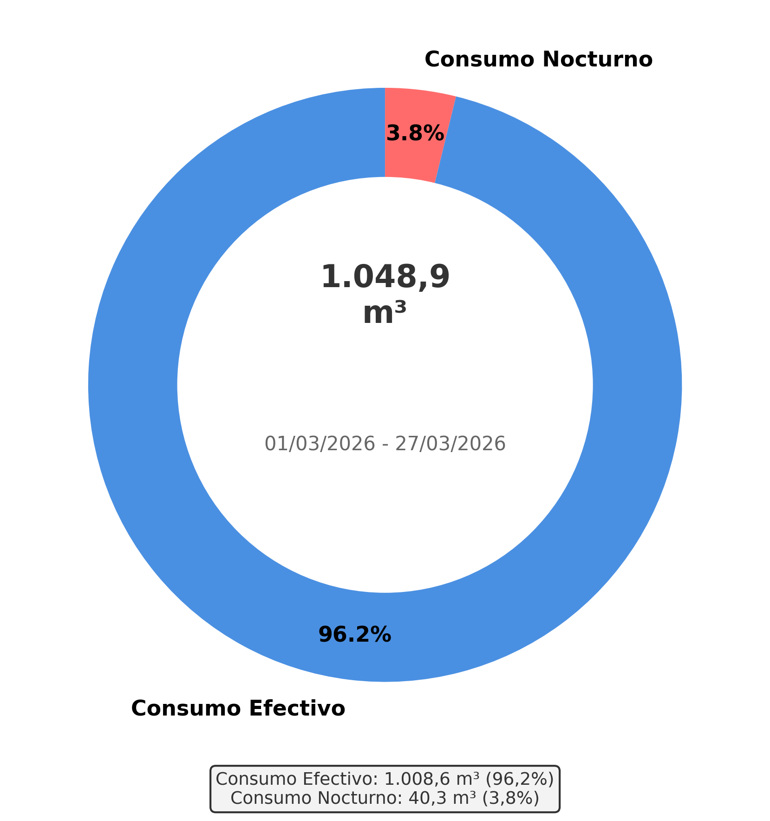
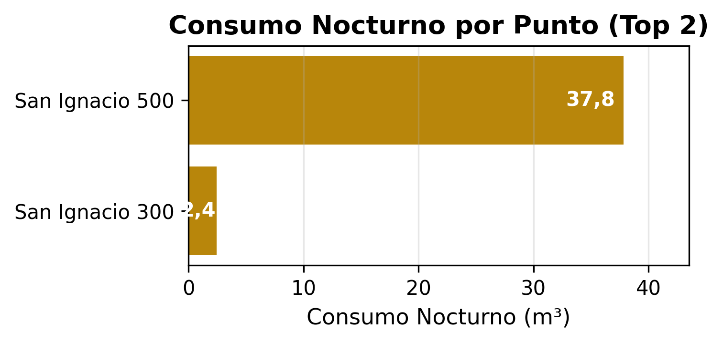
Análisis de Consumo Hídrico
Métricas Críticas - Agregado
Análisis de 27 días de consumo hídrico revela patrones críticos y detección de fuga significativa. Se registró un pico de consumo el 01/03/2026 (48,3 m³), un 24,4% por encima del promedio. Se detectaron 51 alertas de consumo nocturno, indicando actividad hídrica anómala. Se recomienda realizar una inspección exhaustiva para localizar la fuente de la filtración.
Consumo Total
1.048,9 m³
Promedio Diario
39 m³
Día Mayor Consumo
48,3 m³
Alertas Nocturnas
51
Consumo Nocturno
40,3 m³
(3,8%)
27 días consumo Noc. de 27 días
Consumo Efectivo
1.008,6 m³
(96,2%)
Valorización Consumo Nocturno
$50.204
Valorización Consumo Efectivo
$1.257.712

Slide 3
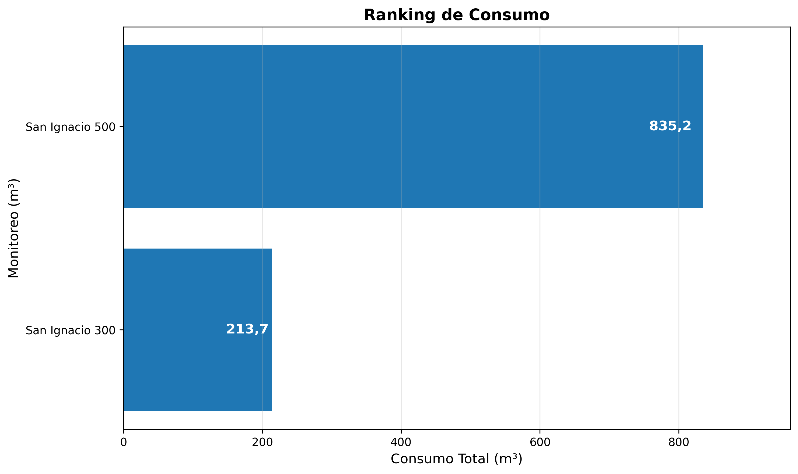
Ranking de Consumo
Análisis: Este gráfico muestra el ranking de consumo total de cada monitoreo de Parque Arauco Buenaventura, ordenado de mayor a menor consumo. El monitoreo con mayor consumo durante el período fue 'San Ignacio 500' con 835,2 m³. Este ranking permite identificar los puntos de mayor consumo y priorizar acciones de optimización.

Slide 4
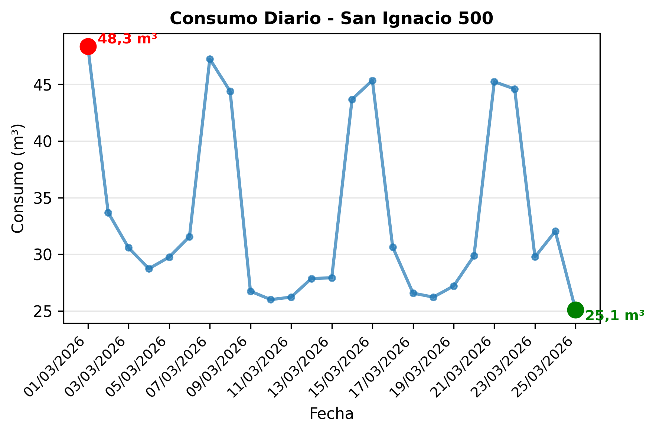
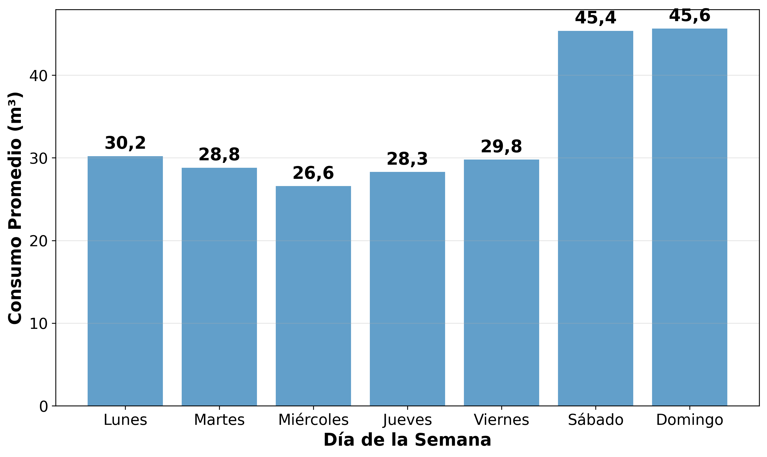
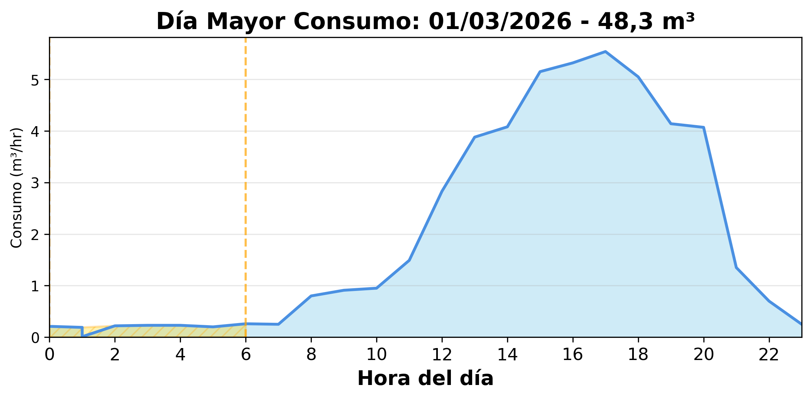
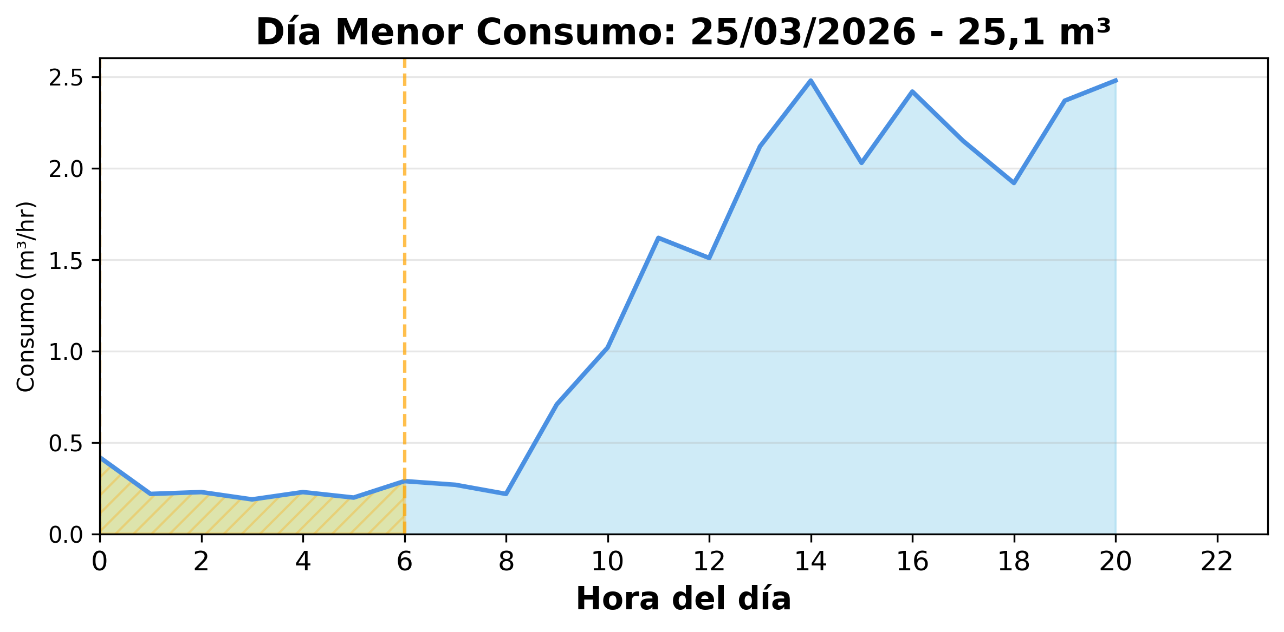
San Ignacio 500
Indicadores
Consumo Total del Período
835,2 m³
Consumo Nocturno
37,8 m³ (4,5%)
25 días de 27
25 alertas
Consumo Diurno
797,4 m³ (95,5%)
Valorización Consumo Nocturno
$47.174
Valorización Consumo Diurno
$994.308

Slide 5
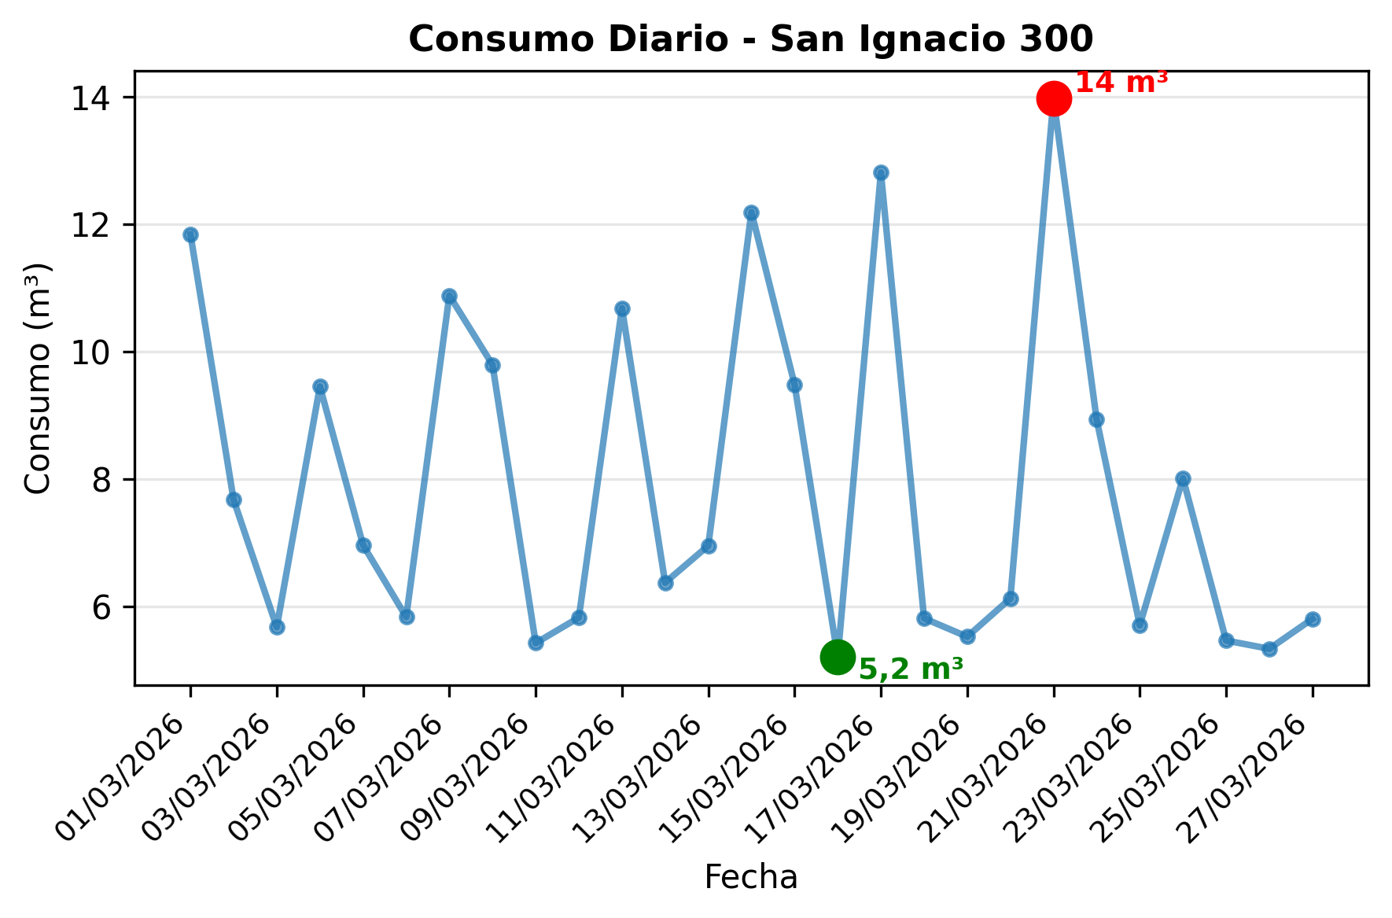
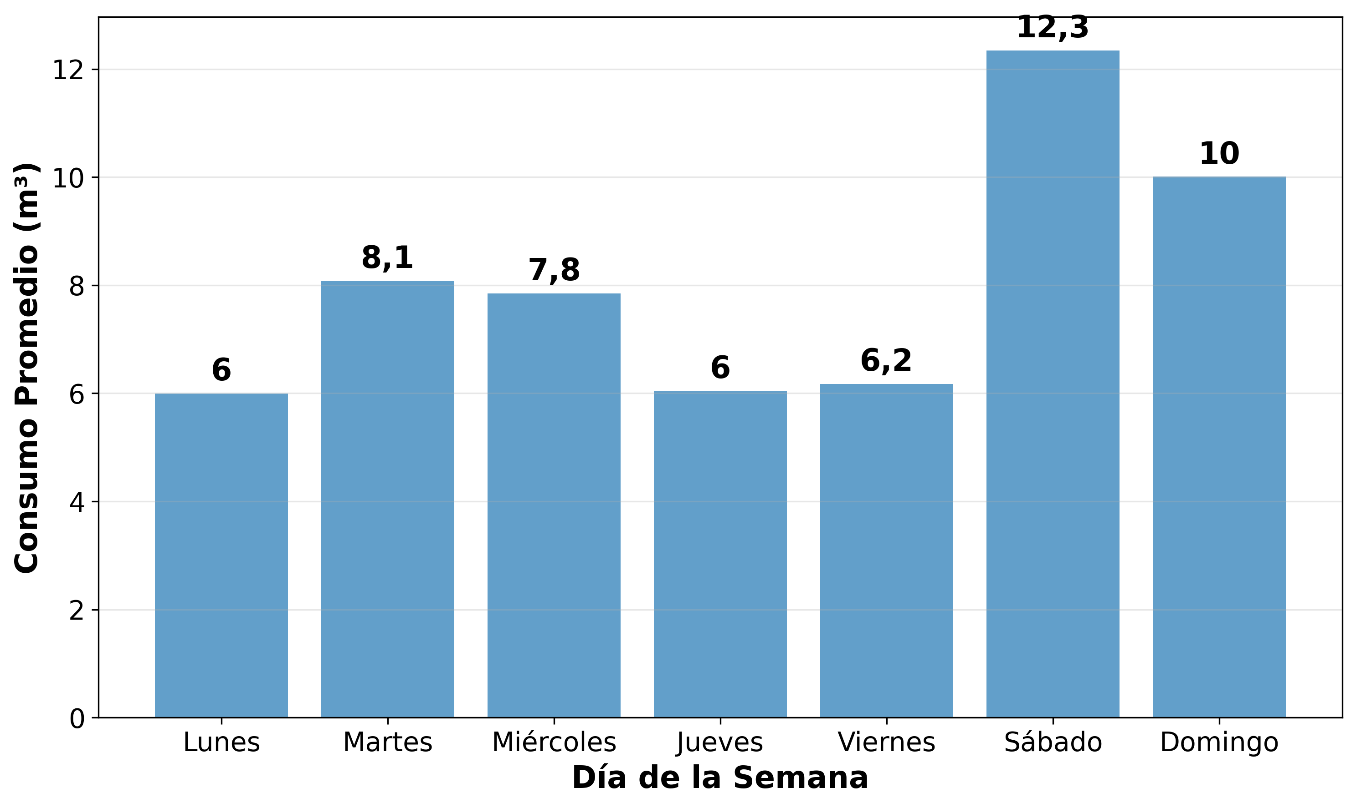
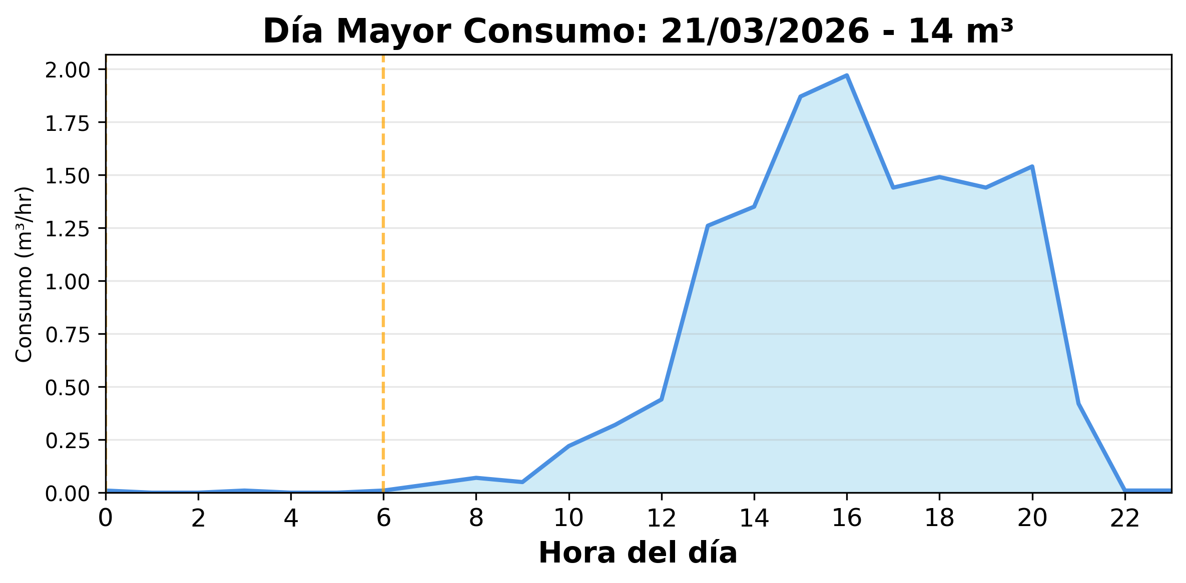
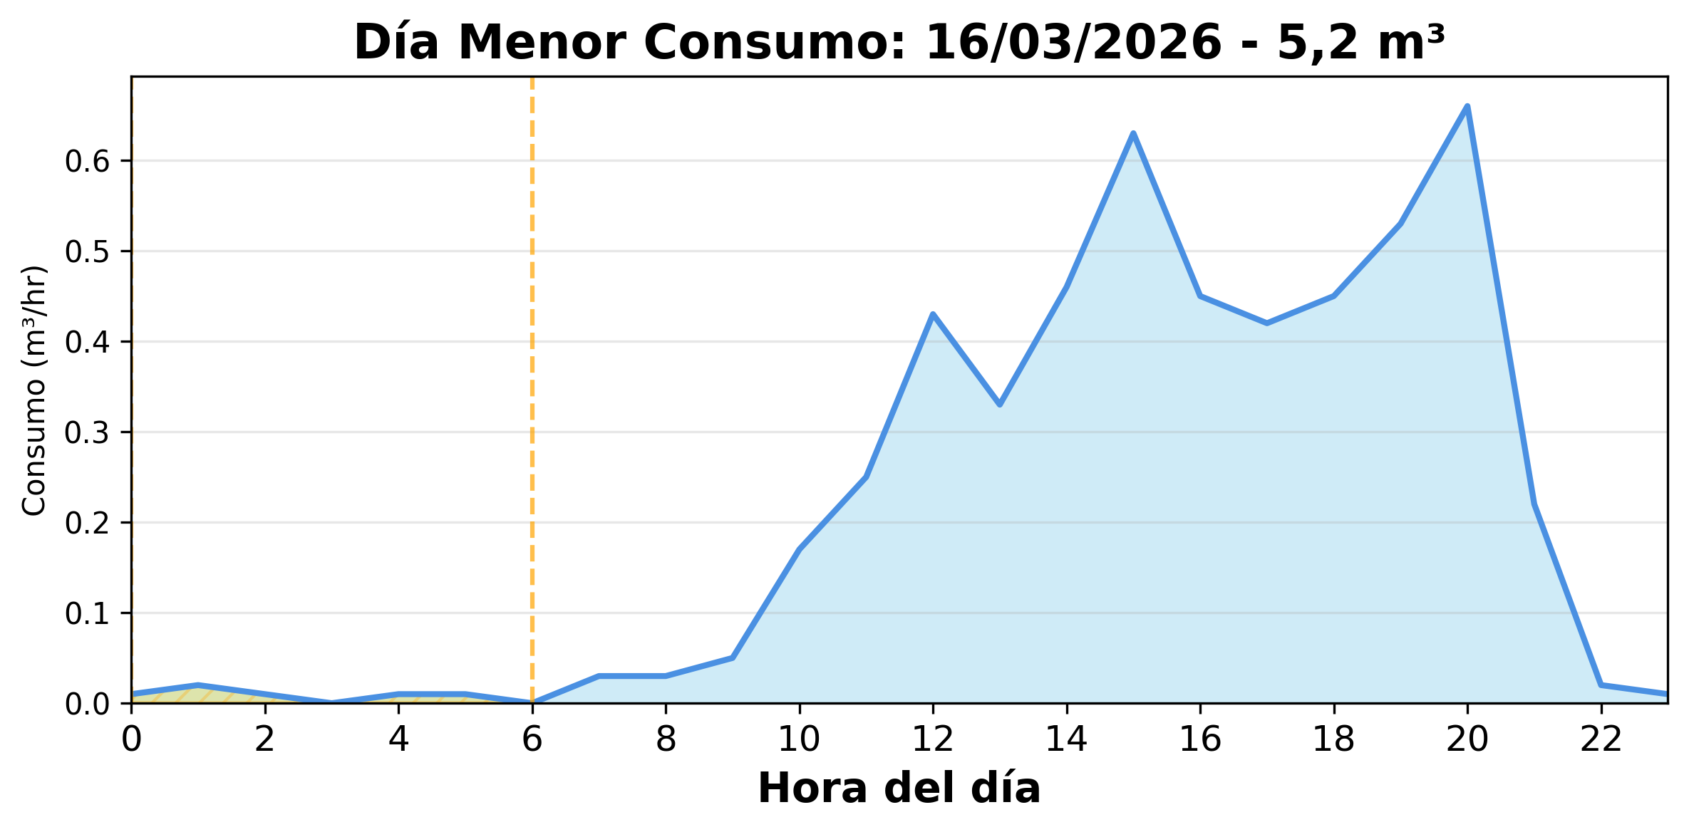
San Ignacio 300
Indicadores
Consumo Total del Período
213,7 m³
Consumo Nocturno
2,4 m³ (1,1%)
27 días de 27
26 alertas
Consumo Diurno
211,2 m³ (98,9%)
Valorización Consumo Nocturno
$3.030
Valorización Consumo Diurno
$263.404

Slide 6
Notas operativas (Buenaventura)
Período: 01/03/2026 a 27/03/2026
Sin exclusiones específicas para este mall.

